Slide 1
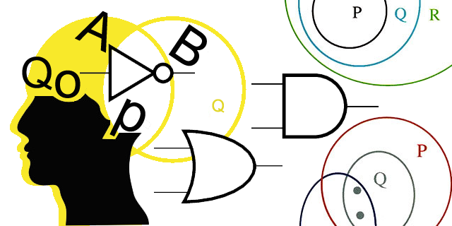
Elementi di logica Enea Cattaneo, Marco Costigliolo – Rete WeDebate

Slide 2
Cosa è il pensiero?
Attività mentale che si esprime
in una grande varietà di forme:
intuizione, elaborazione di ipotesi,
memoria, logica, ecc.
PENSIERO
Logica
memoria
Intuizione

Slide 3
Cosa è la logica?
Def.1
Parte della filosofia che
studia i metodi e le tecniche
che garantiscono la correttezza
di un ragionamento al fine di
produrre argomenti razionali
(inferenze) a sostegno
di una tesi

Slide 4
Cosa è la logica?
Def.2
Ragionamento
basato su argomenti validi
perché sostenuti indipendentemente
da motivi psicologici

Slide 5
E’ indispensabile la logica?
Sì
NO
Nel linguaggio
PUBBLICO
ovvero politico
Comunicazione chiara,
precisa, corretta
Nel linguaggio
PRIVATO
Comunicazione anche
senza uso delle parole

Slide 6
Cosa è un testo argomentativo?
Speech di Debate = Testo argomentativo
Testo unitario, organico e coerente
in una cui è sostenuta una tesi
avvalorata con argomenti logicamente concatenati tra loro
- Unitario = racchiuso in una cornice di senso compiuto
- Organico = strutturato in parti tra loro interagenti
- Coerente = legato da una tesi che tenga le fila delle argomentazioni

Slide 7
Quali sono le pretese
di un testo argomentativo?
Senso = essere compreso
Verità = dire ciò che realmente è
Normatività = rispetto della logica

Slide 8
Qual è la forma
di un testo argomentativo?
1 | Tema | Diritti umani
2 | Problema o Domanda | Uno Stato liberale deve riconoscere i matrimoni tra persone dello stesso sesso?
3 | Tesi (o più di una) | I matrimoni tra persone dello stesso sesso garantiscono / non garantiscono uguaglianza tra i cittadini
4 | Argomenti (Pro/Contro) | Es. Pro - Nel mondo animale evoluto esiste l’omosessualità - L’uomo è un animale evoluto - Nel mondo degli umani esiste l’omosessualità, la cui origine è naturale/istintiva e non socio-culturale
5 | Conclusione | I matrimoni tra persone dello stesso sesso devono o non devono essere legalizzati

Slide 9
Quali sono i mattoni
di un’argomentazione/ragionamento?
Termini
Proposizioni/giudizi
assertivi/dichiarativi
=
Atti enunciativi di affermazione e negazione nei confronti di un soggetto, capaci di essere vero/falso
Es.: La pena di morte è presente anche in Stati da tutti riconosciuti come liberali.

Slide 10
Perché un ragionamento
non è una descrizione?
Ragionamento (o Inferenza) | Descrizione (o Spiegazione)
Processo logico grazie al quale, poste una o più premesse, segue necessariamente una conclusione | Insieme di proposizioni tra loro connesse ma tra le quali non esiste nesso stringente tra premesse e conclusione

Slide 11
Quali sono gli indicatori
di premessa e conclusione?
Indicatori di Premesse | Indicatori di Conclusioni
Perché, poiché, dato che, dimostrato da, … | Quindi, dunque, in conclusione, di conseguenza, perciò, segue che …

Slide 12
Quali sono le fonti del ragionamento
e quali le strutture?
Sensi
A posteriori
Induzione
Ragione
A priori
Deduzione

Slide 13
Cosa è un’induzione?
Procedimento conoscitivo a partire dai sensi, ovvero a posteriori, che, dal particolare al generale, permette di generalizzare e formulare una legge.
Limite = Pretesa di verità ma disponibilità solo di un grado probabilistico

Slide 14
Cosa è una deduzione?
Procedimento conoscitivo a partire dalla ragione, ovvero a priori, che, dal generale al particolare, permette di attribuire un predicato ad un soggetto prima ancora che sia verificato dall’esperienza.
Esempio: sillogismo

Slide 15
Cosa è un sillogismo?
Argomentazione in cui,
poste due premesse,
ne segue necessariamente
[deduttivamente, dall’universale al particolare, e, quindi, a priori,
una conclusione.

Slide 16
Struttura del sillogismo
3 proposizioni
2 premesse
Maggiore
(universale)
Minore
(particolare)
1 conclusione
3 termini
Maggiore
(per estensione)
Minore
(per estensione)
Medio
(per estensione)

Slide 17
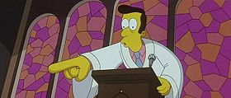
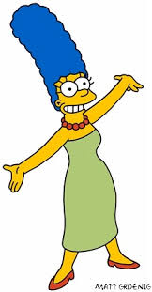
Premessa maggiore | OGNI (TUTTI) ABITANTE DI SPRINGFIELD | È AMICO DEL REV.DO T. LOVEJOY (termine maggiore)
Premessa minore | MARGE SIMPSON (termine minore) | È UN ABITANTE DI SPRINGFIELD (termine medio)
Conclusione | MARGE SIMPSON | È AMICA DEL REV.DO T. LOVEJOY

Slide 18
Tutti i sillogismi garantiscono verità? No! Solo quelli scientifici, ovvero quelli veri e non solo validi
SILLOGISMO VALIDO | SILLOGISMO (VALIDO) E VERO
Tutti gli studenti sono diligenti Mario è uno studente Mario è diligente | Tutti gli uomini sono mortali Socrate è un uomo Socrate è mortale
Limite = La premessa maggiore è frutto di un’induzione
Dall’intuizione? | Non bastano gli assiomi logici fondamentali (identità, non contraddizione e terzo escluso).
Dall’esperienza? | Necessaria e sufficiente per la premessa minore, è necessaria ma non sufficiente per la premessa maggiore, che è frutto di una induzione (probabilistica).
Da altri sillogismi? | Si dovrebbe procedere a ritroso all’infinito alla ricerca di una garanzia di verità.

Slide 19
